Slide 2
ορισμός
Ο αυτισμός είναι ο γενικός όρος για μια ομάδα σύνθετων διαταραχών της ανάπτυξης του εγκεφάλου η οποία οδηγεί σε ποικίλες δυσκολίες και περιορισμούς στην διαμόρφωση γνωστικών λειτουργιών, στον τρόπο επικοινωνίας και την επεξεργασία των αισθητηριακών ερεθισμάτων. Είναι μια πολύπλοκη νεύρο-ψυχιατρική διαταραχή, που εμποδίζει την ομαλή ανάπτυξη του ανθρώπου και απομονώνει τον πάσχοντα από τον υπόλοιπο κόσμο.
Το φάσμα του αυτισμού εκδηλώνεται σε διαφορετικούς βαθμούς, από δυσκολία στην κοινωνική αλληλεπίδραση και την κοινωνική κατανόηση και συναισθηματική συναλλαγή, από δυσκολίες στη λεκτική και τη μη λεκτική επικοινωνία, καθώς και από επαναλαμβανόμενες, στερεότυπες συμπεριφορές και δραστηριότητες που επηρεάζουν την λειτουργικότητα του ατόμου.

Slide 3
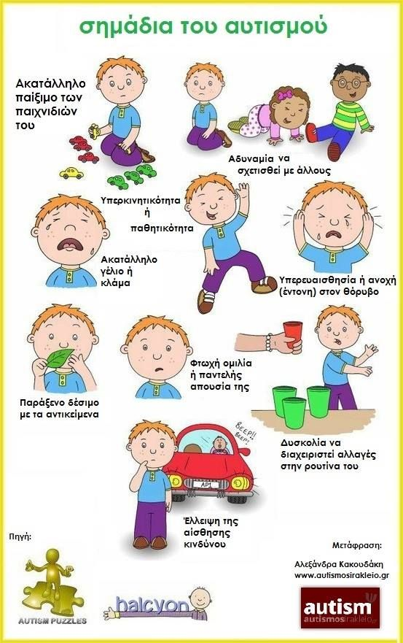

Slide 5
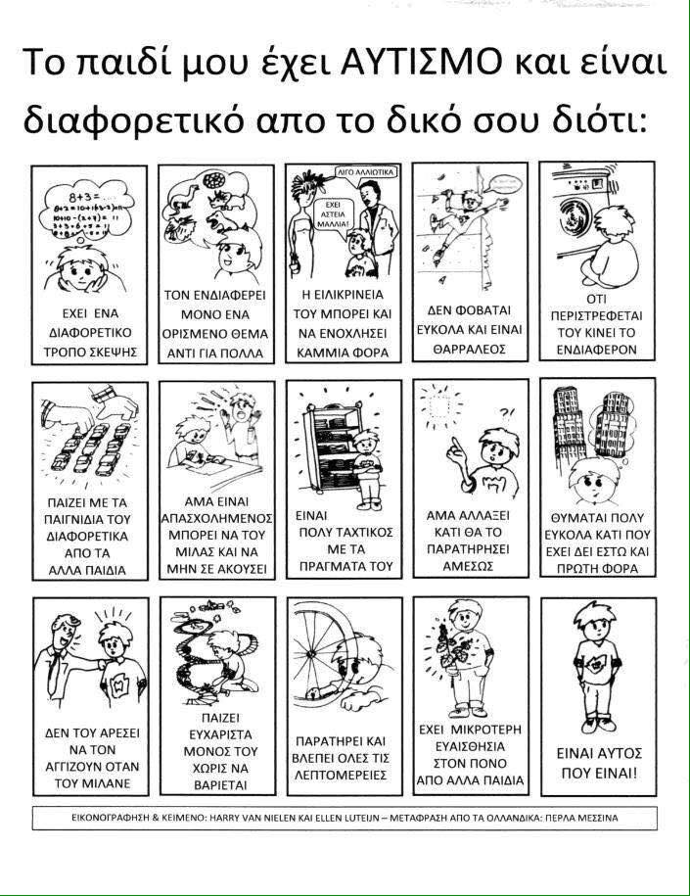

Slide 6
ΘΕΡΑΠΕΙΑ
Δεν υπάρχουν φάρμακα για την αντιμετώπιση του αυτισμού. Υπάρχουν όμως, φαρμακευτικά σκευάσματα για την αντιμετώπιση συγκεκριμένων συμπεριφορών (π.χ. επιθετικότητα, αυτοτραυματισμός, υπερκινητικότητα) και ανακούφιση έντονων συμπτωμάτων ( π.χ. συμπτώματα άγχους).

Slide 7
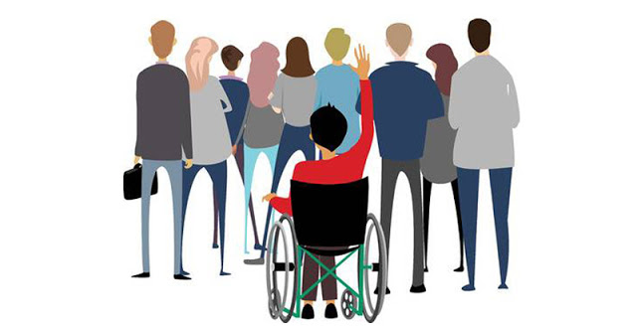

Slide 8
ΠΩΣ ΝΑ ΣΥΜΠΕΡΙΦΕΡΘΕΙΤΕ ΣΕ ΑΤΟΜΑ ΜΕ ΑΝΑΠΗΡΙΕΣ
Κάποιος που έχει αναπηρία θα πρέπει να έχει το ίδιο σεβασμό με οποιονδήποτε άλλον. Δείτε τον απλά, ως άνθρωπο και όχι ως άνθρωπο με προβλήματα. Επικεντρωθείτε στο συγκεκριμένο κάθε φορά πρόσωπο και την προσωπικότητα του.

Slide 9
ΠΩΣ ΝΑ ΣΥΜΠΕΡΙΦΕΡΘΕΙΤΕ ΣΕ ΑΤΟΜΑ ΜΕ ΑΝΑΠΗΡΙΕΣ
Ποτέ μην υποτιμάτε κάποιον με αναπηρία. Ανεξάρτητα από τις ικανότητές του, κανείς δεν θέλει να αντιμετωπιστεί σαν ένα παιδί. Όταν μιλάτε σε κάποιον με αναπηρία, μην χρησιμοποιείτε χειρονομίες που δείχνουν διάθεση για προστασία, όπως το χτύπημα στην πλάτη ή το χάϊδεμα στο κεφάλι. Αυτές οι χειρονομίες αποκαλύπτουν πως δεν πιστεύετε ότι το άτομο με αναπηρία είναι σε θέση να προστατευθεί μόνο του.

Slide 10
ΠΩΣ ΝΑ ΣΥΜΠΕΡΙΦΕΡΘΕΙΤΕ ΣΕ ΑΤΟΜΑ ΜΕ ΑΝΑΠΗΡΙΕΣ
Βάλτε τον εαυτό σας στη θέση κάποιου ατόμου με αναπηρία.
Μπορεί να είναι ευκολότερο να κατανοήσετε τον τρόπο αλληλεπίδρασης με άτομα που έχουν αναπηρίες, εάν φανταστείτε ότι έχετε μια αναπηρία. Σκεφτείτε πώς θα θέλατε να σας μιλήσουν ή να σας βοηθήσουν οι υπόλοιποι. Το πιθανό είναι ότι θα θέλατε να σας αντιμετωπίσουν όπως είστε τώρα. Ως εκ τούτου, θα πρέπει να μιλήσετε στα άτομα με αναπηρία, όπως θα κάνατε στον οποιοδήποτε άλλον.

Slide 11
Όλοι έχουν το δικαίωμα στις ίσες ευκαιρίες

Slide 12
Συνταγματικό θεμέλιο

